Slide 1


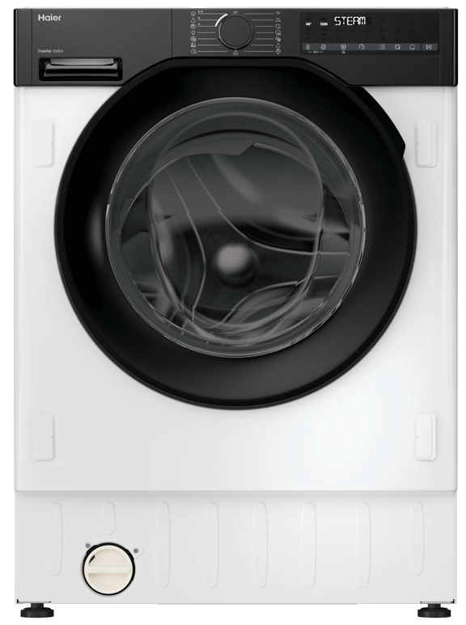

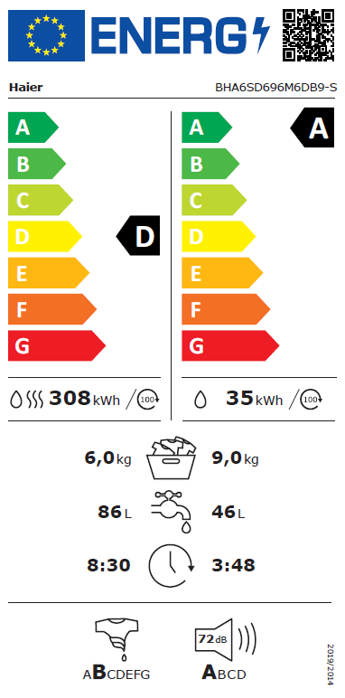



BHA6SD696M6DB9-S
Vestavná pračka se sušičkou Series 6 – hloubka 54 cm
WIFI+Bluetooth, pára, digitální displej, invertorový motor, odložený start, A-30%
Parametry odpovídají Nařízení v přenesené pravomoci: (EU) 2019/2014
Více informací o výrobku naleznete pod tímto QR kódem:
Hlavní vlastnosti
Energetická třída (praní a sušení) D
Energetická třída (praní) A
Marketingové označení en. účinnosti: o 30 % úspornější, než třída A
Spotřeba energie (praní a sušení, kWh/100 c.) 308
Spotřeba energie (praní, kWh/100 c.) 35
Kapacita pračky (praní a sušení, kg) 6
Kapacita pračky (praní, kg) 9
V. spotřeba vody na cyklus (praní a sušení, l) 86
V. spotřeba vody na cyklus (praní, l) 46
Doba trvání (praní a sušení, hod) 8:30
Doba trvání (praní, hod) 3:48
Třída účinnosti odstřeďování a sušení B
Hlučnost (dB(A)) 72
Emise hluku šířeného vzduchem (program ECO 40-60) A
Maximální otáčky odstřeďování 1600
Programy
15 programů+Wifi
Praní: ECO 40-60, Praní a sušení, 20°C, Bavlna, Smíšené a barevné 59‘, Syntetika, Odčerpání a odstředění, Máchání, Rychlý, Vlna+ruční praní, Hygienická pára plus, Smart Wash
Sušení: Sušení vlny, Nízká teplota, Vysoká teplota
Funkce
WIFI+BLE – konektivita (připojení přes aplikaci hOn)
Smart Dose - systém automatického dávkování
AI Weight Sense - Kontrolka detektoru hmotnosti
Mix Power System - rovnoměrné rozložení pracího prostředku, aviváže a vody
Možnosti: Předpírka, Extra máchání, Hygiene+ (po celou dobu praní udržuje stejnou teplotu)
Nastavení sušení: Extra suché, Suché k žehlení, Suché do skříně
Nastavení stupně znečištění (3 úrovně)/Rychlý
Nastavení teploty praní, Nastavení otáček odstřeďování, Odložený start
Dotykové ovládání u digitálního displeje+ manuální otočný ovladač
Bezpečnost
Bezpečnostní zámek dveří
Konstrukce
Invertorový motor, Digitální displej (6místný displej), Nerezový buben
WiFi+Bluetooth Připojení k aplikaci hOn
Odložený start až 24 hodin
Pára
Systém automatického dávkování
60 cm
Invertorový motor
Logistická data
Kód 31801163
EAN 8059019109626
Barva bílá+černý panel a dvířka
Rozměry výrobku V × Š × H (mm) 820 × 600 × 540
Čistá váha výrobku (kg) 64
Rozměry balení V × Š × H (mm) 875 × 650 × 570
Hmotnost s obalem (kg) 66

